Slide 1
Γενικά για το Si(πυρίτιο)
Δημήτρης Περδίκης Παναγιώτης Μάρκος
2^{ο} Γυμνάσιο Σπάρτης
Τμήμα: Γ3

Slide 2
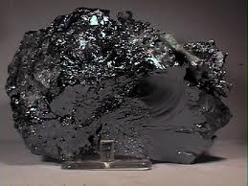
Αυτό με το οποίο θα ασχοληθούμε είναι το πυρίτιο (Silicium),το οποίο είναι χημικό στοιχείο με χημικό σύμβολο Si, έχει ατομικό αριθμό 14 και ανήκει στην 14η ομάδα του περιοδικού πίνακα. Επίσης έχει τέσσερα ηλεκτρόνια στην εξωτερική του στοιβάδα.

Slide 3
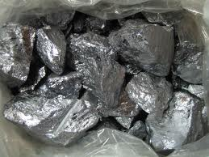
Ιστορική Αναδρομή
Το πυρίτιο παρασκευάστηκε για πρώτη φορά από τον Davy το 1800, ο οποίος, όμως, δεν το ταυτοποίησε ως χημικό στοιχείο. Ακολουθώντας τις εργασίες των Τενάρ (Thenard) και Γκέι-Λισάκ (Gay-Lussac) (1811), ο Σουηδός χημικός Γιονς Γιάκομπ Μπερτσέλιους (Berzelius) παρασκεύασε άμορφο πυρίτιο συνθερμαίνοντας Κάλιο με τετραφθοριούχο πυρίτιο^{[4]}.
Σήμερα παρασκευάζεται βιομηχανικά σε ηλεκτρικό κλίβανο με συνθέρμανση χαλαζία και μεταλλουργικού άνθρακα σε θερμοκρασία περίπου 2500^{ο}C:
Κατά τη διαδικασία παρασκευής στο κατώτερο σημείο του κλιβάνου συλλέγεται σε υγρή μορφή και καθαρότητα περίπου 98%, λόγω της αντίδρασής του με τον άνθρακα, με τον οποίο σχηματίζει το καρβίδιο του πυριτίου (carborundum), ένα από τα σκληρότερα υλικά στη φύση (σκληρότητα 9,5 στην κλίμακα Mohs).

Slide 4
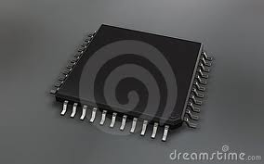
Χρήσεις Πυριτίου
Το καθαρό Πυρίτιο είναι στερεό σε θερμοκρασία δωματίου και χρησιμοποιείται ευρέως στους ημιαγωγούς, καθώς παραμένει ημιαγωγός σε υψηλές θερμοκρασίες, σε αντίθεση με το Γερμάνιο, και επειδή τα οξείδιά του υφίστανται επεξεργασία εύκολα σε κλίβανο και σχηματίζουν καλύτερες διεπιφάνειες ημιαγωγού/διηλεκτρικού από σχεδόν όλους τους άλλους συνδυασμούς στοιχείων.
Το πυρίτιο και οι ενώσεις του έχουν πολλές βιομηχανικές χρήσεις. Το ίδιο το πυρίτιο είναι κύριο συστατικό των περισσότερων ημιαγωγικών συστημάτων και των μικροτσίπ. Ακόμη, στη μορφή του χαλαζία και διαφόρων πυριτικών ενώσεων σχηματίζει χρήσιμα υαλικά, τσιμέντα και κεραμικά προϊόντα. Είναι ακόμη ένα κύριο συστατικό των σιλικόνων, μια τάξη πολυμερών που περιέχουν πυρίτιο, άνθρακα, οξυγόνο και υδρογόνο.
Το πυρίτιο είναι απαραίτητο στοιχείο στη βιολογία. Επίσης είναι πιο σημαντικό για το μεταβολισμό των φυτών, ειδικότερα για πολλά ποώδη από αυτά. Το πυριτικό οξύ αποτελεί ακόμη τη βάση για το σχηματισμό των κελυφών των μικροσκοπικών διατόμων.

Slide 5
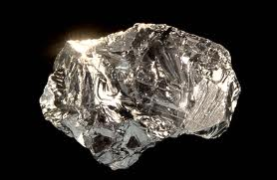
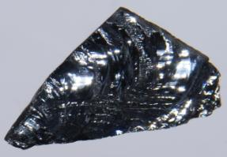
Φυσικές Ιδιότητες Πυριτίου
Το πυρίτιο απαντά σε δύο αλλοτροπικές μορφές: Μια άμορφη και μια κρυσταλλική. Το κρυσταλλικό πυρίτιο έχει μεταλλική λάμψη, είναι σκληρό και έχει σκούρο γκρι χρώμα. Είναι στερεό σε θερμοκρασία δωματίου και δεν είναι ούτε ελατό ούτε όλκιμο. Είναι ημιαγωγός και την ιδιότητα αυτή διατηρεί ακόμη και σε σχετικά υψηλές θερμοκρασίες. Δεν είναι καλός αγωγός της θερμότητας.

Slide 6
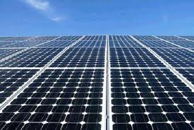
Πλεονεκτήματα της χρήσης Πυριτίου(1/2)
Η χρήση του πυριτίου στα φωτοβολταϊκά συστήματα έχουν τα εξής πλεονεκτήματα:
Είναι τεχνολογία φιλική στο περιβάλλον: δεν προκαλούνται ρύποι από την παραγωγή ηλεκτρικής ενέργειας.
Η ηλιακή ενέργεια είναι ανεξάντλητη ενεργειακή πηγή, διατίθεται παντού και δεν στοιχίζει απολύτως τίποτα.
Με την κατάλληλη γεωγραφική κατανομή, κοντά στους αντίστοιχους καταναλωτές ενέργειας, τα φωτοβολταϊκά συστήματα μπορούν να εγκατασταθούν χωρίς να απαιτείται ενίσχυση του δικτύου διανομής.
Η λειτουργία του συστήματος είναι ολοσχερώς αθόρυβη.
Έχουν σχεδόν μηδενικές απαιτήσεις συντήρησης.
Έχουν μεγάλη διάρκεια ζωής: οι κατασκευαστές εγγυώνται τα «κρύσταλλα» για 20-30 χρόνια λειτουργίας.

Slide 7
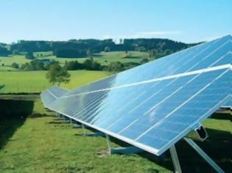
Πλεονεκτήματα της χρήσης Πυριτίου(2/2)
Υπάρχει πάντα η δυνατότητα μελλοντικής επέκτασης, ώστε να ανταποκρίνονται στις αυξανόμενες ανάγκες των χρηστών.
Μπορούν να εγκατασταθούν πάνω σε ήδη υπάρχουσες κατασκευές, όπως είναι π.χ. η στέγη ενός σπιτιού ή η πρόσοψη ενός κτιρίου.
Διαθέτουν ευελιξία στις εφαρμογές: τα φωτοβολταϊκά συστήματα λειτουργούν άριστα τόσο ως αυτόνομα συστήματα, όσο και ως αυτόνομα υβριδικά συστήματα όταν συνδυάζονται με άλλες πηγές ενέργειας (συμβατικές ή ανανεώσιμες) και συσσωρευτές για την αποθήκευση της παραγόμενης ενέργειας. Επιπλέον, ένα μεγάλο πλεονέκτημα του φωτοβολταϊκού συστήματος είναι ότι μπορεί να διασυνδεθεί με το δίκτυο ηλεκτροδότησης , καταργώντας με τον τρόπο αυτό την ανάγκη για εφεδρεία και δίνοντας επιπλέον τη δυνατότητα στον χρήστη να πωλήσει τυχόν πλεονάζουσα ενέργεια στον διαχειριστή του ηλεκτρικού δικτύου, όπως ήδη γίνεται στο Φράιμπουργκ της Γερμανίας.

Slide 8
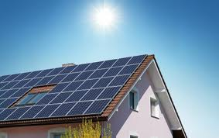
Μειονεκτήματα της χρήσης Πυριτίου
Η χρήσεις του πυριτίου στα φωτοβολταϊκά συστήματα ως μειονέκτημα θα μπορούσε να καταλογίσει κανείς στα φωτοβολταϊκά συστήματα το κόστος τους, το οποίο, παρά τις τεχνολογικές εξελίξεις παραμένει ακόμη αρκετά υψηλό. Μια γενική ενδεικτική τιμή είναι 2700 ευρώ ανά εγκατεστημένο κιλοβάτ (kW) ηλεκτρικής ισχύος. Λαμβάνοντας υπόψη ότι μια τυπική οικιακή κατανάλωση απαιτεί από 1,5 έως 3,5 κιλοβάτ, το κόστος της εγκατάστασης δεν είναι αμελητέο. Το ποσό αυτό, ωστόσο, μπορεί να αποσβεστεί σε περίπου 5-6 χρόνια και το φωτοβολταϊκό σύστημα θα συνεχίσει να παράγει δωρεάν ενέργεια για τουλάχιστον άλλα 25χρόνια. Ωστόσο, τα πλεονεκτήματα είναι πολλά, και το ευρύ κοινό έχει αρχίσει να στρέφεται όλο και πιο πολύ στις ανανεώσιμες πηγές ενέργειας και στα φωτοβολταϊκά ειδικότερα, για την κάλυψη ή την συμπλήρωση των ενεργειακών του αναγκών.

Slide 9
Πηγές
http://el.wikipedia.org/wiki/%CE%A0%CF%85%CF%81%CE%AF%CF%84%CE%B9%CE%BF#.CE.95.CE.BD.CF.8E.CF.83.CE.B5.CE.B9.CF.82_.CF.84.CE.BF.CF.85_.CF.80.CF.85.CF.81.CE.B9.CF.84.CE.AF.CE.BF.CF.85:_.CE.A3.CE.B9.CE.BB.CE.B9.CE.BA.CF.8C.CE.BD.CE.B5.CF.82

Slide 10
ΤΕΛΟΣ

